Slide 1
LİSE TÜRLERİ
Nihal ŞAHİN
Psikolojik Danışman
Rehber Öğretmen

Slide 2
LİSE TÜRLERİ
1
2
3
Merkezi Sınavla Öğrenci Alan
Adrese Dayalı Öğrenci Alan
Özel Yetenekle Öğrenci Alan

Slide 3
LİSE TÜRLERİ
1. Fen Liseleri
2. Sosyal Bilimler Liseleri
3. Anadolu Liseleri
4. Proje İmam Hatip Liseleri
5. (Bazı) Meslek Liselerinin (Bazı) Bölümleri
Merkezi Sınavla Öğrenci Alan

Slide 4
LİSE TÜRLERİ
1. Anadolu Liseleri
2. Anadolu İmam Hatip Liseleri
3. Mesleki Teknik Anadolu Liseleri
4. Çok Programlı Liseler
Adrese Dayalı Öğrenci Alan

Slide 5
LİSE TÜRLERİ
1. Spor Liseleri
2. Güzel Sanatlar Liseleri
Özel Yetenek Sınavıyla Öğrenci Alan

Slide 6
FEN LİSELERİ
Fen ve Matematik alanlarında başarılı öğrencileri SAYISAL alanında yüksek öğrenime hazırlar.
Birinci yabancı dili İngilizce’dir.
Eğitim süresi 4 yıldır.
Yatılı seçeneği olan (Pansiyon) ve karma okullardır.
Mezunlarının üniversiteye yerleşme oranı yüksektir.
(Tıp, Eczacılık, Diş Hekimliği, Mühendislik gibi
bölümler başta olmak üzere)

Slide 7
ÖRNEKLER
Kartal Yüksel-İlhan Alanyalı Fen Lisesi- 2,5
Gönüllü Hizmet Vakfı Mustafa Saffet Fen Lisesi- 3,29
Şehit İlhan Varank Fen Lisesi (Maltepe)-2,64
Çayırova 15 Temmuz Şehitler Fen Lisesi- 4,96
Dr. Vasıf Topçu Fen Lisesi (Şile)- 8,91
Yücel Boru Fen Lisesi (Gebze)- 2,26

Slide 8
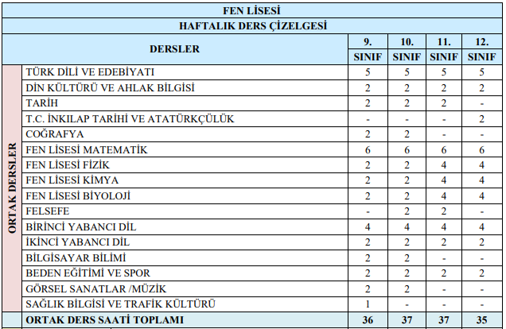

Slide 9
SOSYAL BİLİMLER LİSELERİ
Sosyal Bilimler ve Edebiyat alanında ihtiyaç duyulan nitelikli bilim adamlarını yetiştirme amacı taşır.
Siyaset ve bürokrasiye; kültürlü, devleti ve demokrasiyi iyi tanıyan, ona işlerlik kazandıracak eleman bireyler yetiştirmeyi hedefler.
Eğitim süresi 1 yıl hazırlık + 4 yıl (Toplam 5 Yıl) ve karma eğitimdir.
Üniversiteye yerleştirme oranları yüksektir.
(Hukuk, Siyaset Bilimi ve Kamu Yönetimi, Türk Dili
ve Edebiyatı, Uluslar arası İlişkiler gibi alanlar başta
olmak üzere)

Slide 10
ÖRNEKLER
Prof. Dr. Mümtaz Turhan Sosyal Bilimler Lisesi (Bahçelievler)-9,22
Kanuni Sosyal Bilimler Lisesi (Gebze)-14,90
GHV İnal Aydınoğlu Sosyal Bilimler Lisesi (Pendik)-12,77

Slide 11
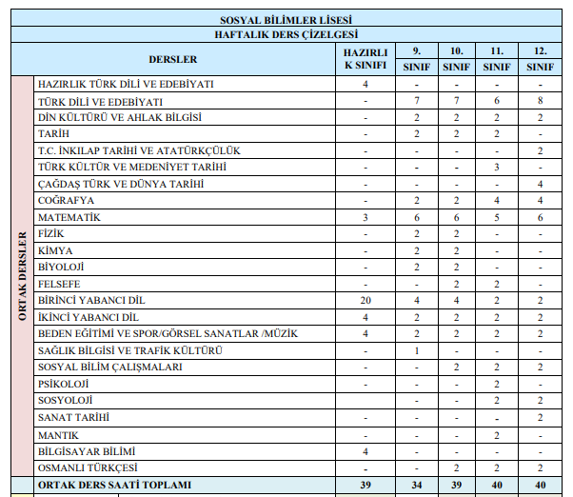

Slide 12
ANADOLU İMAM HATİP LİSELERİ
Normal lise müfredatına ek olarak İslam dinine ilişkin Mesleki Dersler okutulmaktadır.
Eğitim süresi 4 yıldır.
İlahiyat Fakülteleri ile Din Kültürü ve Ahlak Bilgisi Öğretmenliği bölümlerini tercih edenler ek puan alır.
“Proje Okulu” kapsamındaki Anadolu İmam Hatip Liselerinde “Fen ve Sosyal Bilimler” müfredatı yürütülmekte ve öğrenciler merkezi sınavla alınmaktadır.

Slide 13
ÖRNEKLER (Sınavla Öğrenci Alan)
Uluslararası Kız Anadolu İmam Hatip Lisesi-13,83
Şehit Adil Büyükcengiz Kız Anadolu İmam Hatip Lisesi- 9,18
Kartal Anadolu İmam Hatip Lisesi-0,53
Kartal Mehmet Akif Ersoy Kız Anadolu İmam Hatip Lisesi- 16,59
Halil Türkkan İmam Hatip Lisesi (Tuzla)- 22,68

Slide 14
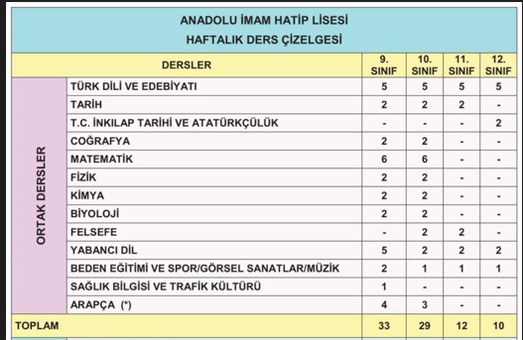

Slide 15
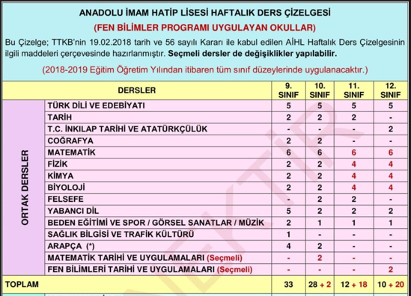

Slide 16
ANADOLU LİSELERİ
Öğrencilerin ilgi, yetenek, başarılarına göre yüksek öğretim programlarına hazırlanmalarını sağlamayı amaçlar.
Öğrenim süresi 4 yıl ve eğitim karmadır.
Köklü Anadolu Liselerinin puanları 400 civarı olmakla birlikte genel liselerin Anadolu Liselerine dönüştürülmesinden dolayı oldukça düşük puanlılar da vardır.
Mezun öğrenciler sayısal, eşit ağırlık ve sözelden birçok bölüme yerleşebilmektedir.

Slide 17
ÖRNEKLER (Sınavla Öğrenci Alan)
Gülizar Zeki Obdan Anadolu Lisesi-8,47
Kırımlı Fazilet Olcay Anadolu Lisesi-7,70
Pendik Fatih Anadolu Lisesi-6,30
Burak Bora Anadolu Lisesi (Kartal)-1,29
Kartal Anadolu Lisesi-3,67
Behiye Dr. Nevhiz Işıl Anadolu Lisesi (Tuzla)-4,34
Kadir Has Anadolu Lisesi (Maltepe)-5,15
Mehmet Tekinalp Anadolu Lisesi-6,67

Slide 19
MESLEKİ VE TEKNİK ANADOLU LİSELERİ
Orta öğretim düzeyinde ortak bir genel kültür kazandırmayı amaçlar.
Genel kültür dersleri ile birlikte endüstriyel teknik alanlarda mesleki formasyon verilmesini sağlar.
Eğitim süresi 4 yıldır.

Slide 20
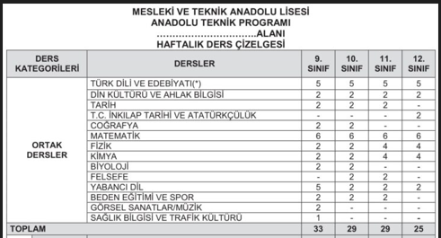

Slide 21
ÖRNEKLER
Pendik İMKB Mesleki ve Teknik Anadolu Lisesi
Pendik Türk Telekom Şehit Murat Mertel MTAL
Pendik Barbaros Hayrettin Paşa Mesleki ve Teknik Anadolu Lisesi
Pendik Nuh Kuşçulu Seramik ve Cam Teknolojisi MTAL
Pendik Mesleki ve Teknik Anadolu Lisesi
Yakacık Mesleki ve Teknik Anadolu Lisesi

Slide 22
OKULLAR | ALANLAR
PENDİK YUNUS EMRE MTAL | Adalet Büro Yönetimi Bilişim Teknolojileri Muhasebe veFinansman
PENDİK BARBOROS HAYRETTİN PAŞA MTAL | Denizcilik Gemi Yapımı
PENDİK İTO MTAL | Bilişim Teknolojileri Muhasebe ve Finansman
MELEK AKNİL ÇPAL | Bilişim Teknolojileri Çocuk Gelişimi ve Eğitimi Moda Tasarım ve Teknolojileri
VELİBABA ÇPAL | Bilişim Teknolojileri Çocuk Gelişimi ve Eğitimi Grafik ve Fotoğraf Güzellik ve Saç Bakım Hizmetleri Yiyecek İçecek Hizmetleri

Slide 23
OKULLAR | ALANLAR
TUZLA SÜLEYMAN DEMİREL MESLEKİ VE TENİK ANADOLU LİSESİ | Ulaştırma Hizmetleri Adalet Pazarlama Ve Parakende Muhasebe Ve Finansman
TUZLA TOKİ YAHYA KEMAL MESLEKİ VE TEKNİK ANADOLU LİSESi | Bilişim Teknolojileri Muhasebe ve Finansman Ulaştırma Hizmetleri Büro Yönetimi
TUZLA ASIM KİBAR MESLEKİ VE TEKNİK ANADOLU LİSESİ | Konaklama ve Seyahat Hizmetleri Yiyecek ve İçecek Hizmetleri
TUZLA İMKB MESLEKİ VE TEKNİK ANADOLU LİSESİ | Bilişim Teknolojileri Çocuk Gelişimi ve Eğitimi Moda Tasarım ve Teknolojileri Grafik ve Fotoğraf Yiyecek ve İçecek Hizmetleri
TUZLA KAŞİF KALKAVAN ÇOK PROGRAMLI ANADOLU LİSESİ | Bilişim Teknolojileri Elektrik Elektronik Kimya Teknolojileri

Slide 24
ÇOK PROGRAMLI LİSELER
Genelde ilçe merkezlerinde bulunur.
Eğitim süresi 4 Yıldır. Eğitim karmadır.
İçinde Mesleki Teknik Liseler ile Anadolu Liselerinin müfredatını ve programını birlikte barındırır.

Slide 25
ÖRNEKLER
Kurtköy Çok Programlı Anadolu Lisesi
Rauf Denktaş Çok Programlı Anadolu Lisesi
Velibaba Çok Programlı Anadolu Lisesi

Slide 26
SPOR LİSELERİ
Beden eğitimi ve sporla ilgili yüksek öğretim kurumlarının bulunduğu; spor lisesi programlarının uygulanabileceği kapalı spor salonu, futbol sahası ve benzer spor alanları ile yeterli spor araç-gereci bulunan fiziki alt yapısı uygun okullardır.
Yatılı/Gündüzlü ve karma eğitim vardır.
Yüksek öğretim kurumları (kendi alanlarında) seçecekleri fakültelere girişte spor liselerinin ilgili bölümlerinden mezun öğrencilere ek başarı puanı vermektedir.
Yetenek sınavı ile öğrenci alır.
(Sınav için ilgilendiğiniz okulun web sitesini takip ediniz.)

Slide 27
ÖRNEKLER
Prof. Faik Sömer Spor Lisesi (Ataşehir)
Türkiye Futbol Federasyonu Meral-Celal Aras Spor Lisesi (Beykoz)
Ruhi Sarıalp Spor Lisesi (Büyükçekmece)
Sultanbeyli Naim Süleymanoğlu Spor Lisesi

Slide 28
GÜZEL SANATLAR LİSELERİ
Yetenekli olan öğrencilerin yeteneklerini geliştirmek, yetenekleri doğrultusunda araştırıcı/geliştirici çalışmalara yöneltmeyi amaçlar.
Anadolu Güzel Sanatlar Liselerinde Fonetik (Müzik), Plastik Sanatlar (Resim, Heykel), Drama(Sahne ve Görüntü) sanatları gibi bölümler vardır.
Yetenek sınavı ile öğrenci alır.
(Sınav için ilgilendiğiniz okulun web sitesini
takip ediniz.)

Slide 29
ÖRNEKLER
İstanbul Avni Akyol Güzel Sanatlar Lisesi (Kadıköy)
Ataşehir Adıgüzel Güzel Sanatlar Lisesi
Mimar Sinan Güzel Sanatlar Lisesi (Kadıköy)
Pera Güzel Sanatlar Lisesi (Beşiktaş)
Marmara Üniversitesi Abdulkadir Meragi Güzel Sanatlar Lisesi

Slide 31
SORULARINIZ...?

Slide 32
TEŞEKKÜRLER… ☺

